Slide 1
Evropský soud pro lidská práva
Hubert Smekal
EVS441 Judicializace
1. prosince 2016

Slide 2
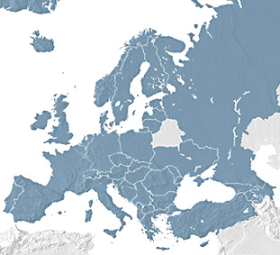
RE

Slide 3
Proč vznikají mez. LP režimy?
A. Moravcsik (IO, 2000; EJIR, 1995)
Proč by jakákoliv vláda preferovala zřízení efektivní nezávislé mezinárodní autority, která omezuje její domácí suverenitu?
  Realistický pohled
  Idealistický pohled
  „Republican liberalism“ – „domestic political self-interest of governments“, „lock in“. Když přínos redukce budoucí politické nejistoty > „sovereignty costs“
Doporučeno: Eric VOETEN

Slide 4
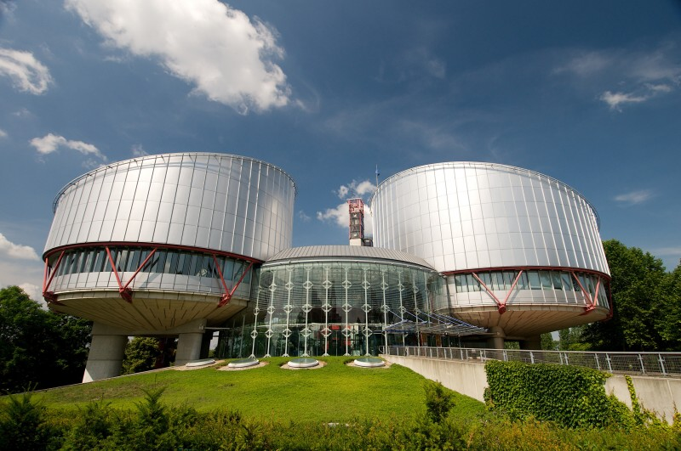
Source: echr.coe.int

Slide 5
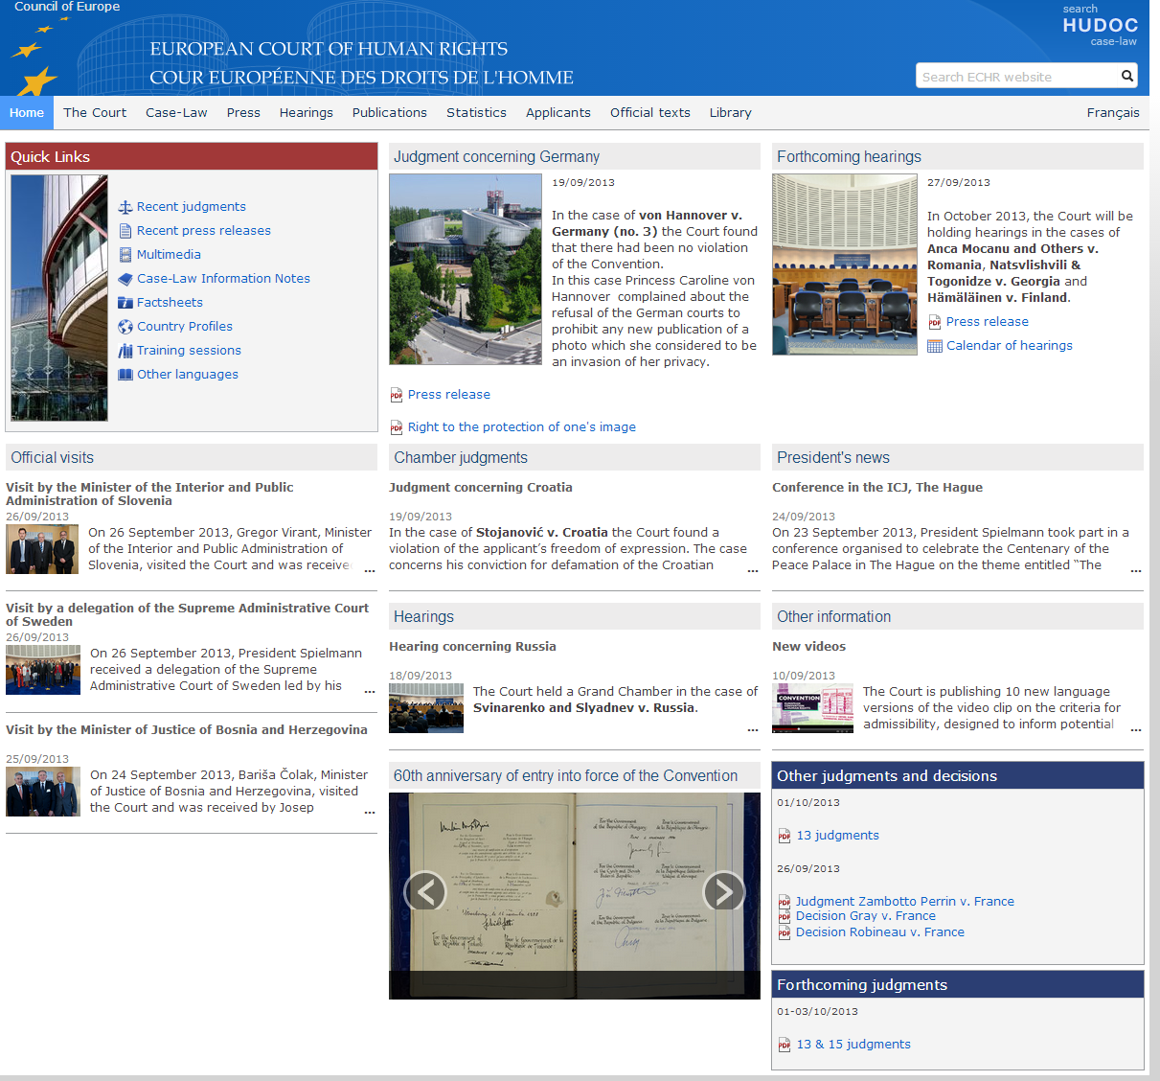
echr.coe.int

Slide 6
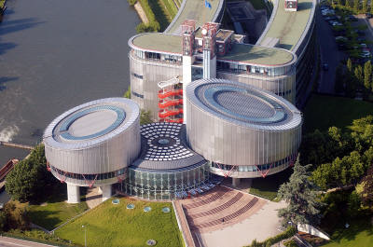
Evropská úmluva pro LP
Systém Evropské úmluvy o LP se stal nejefektivnějším mezinárodním mechanismem ochrany LP ve světě.
11. protokol (1. 11. 1998)
14. protokol (1. 6. 2010)

Slide 7
Podání stížnosti
Kdo
Kdy
Kde
Jaká práva

Slide 8
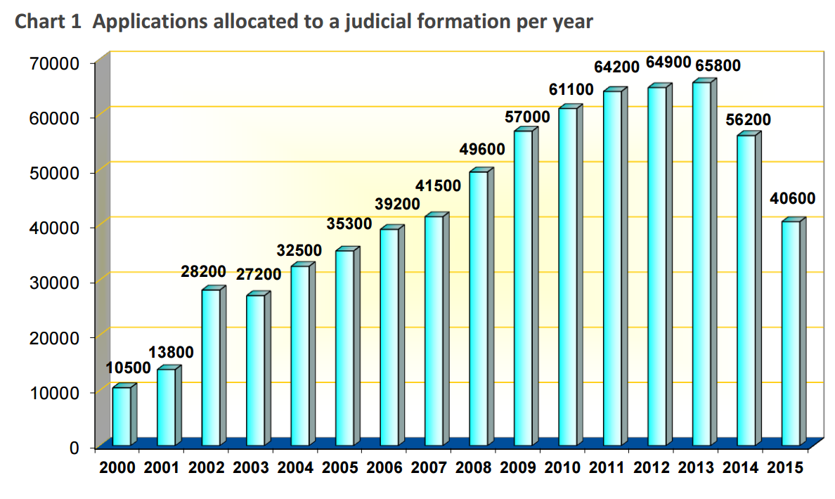
ECHR – Analysis of Statistics 2015

Slide 9
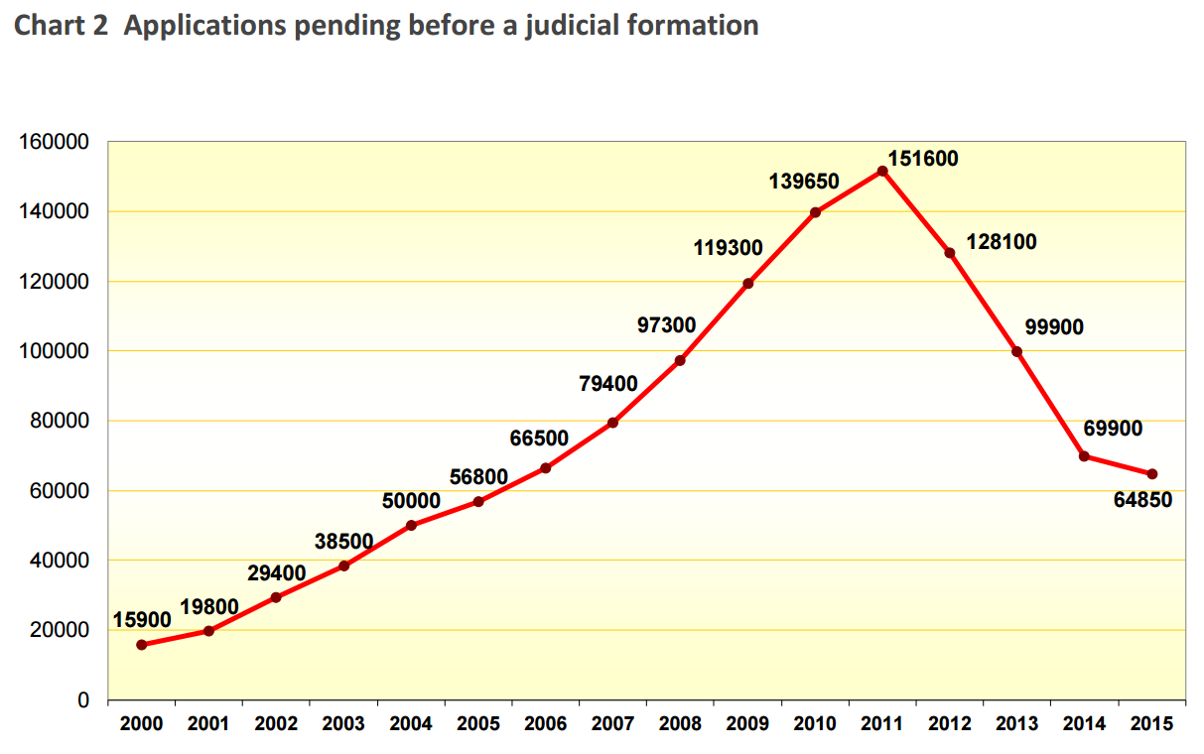
ECHR – Analysis of Statistics 2015

Slide 10
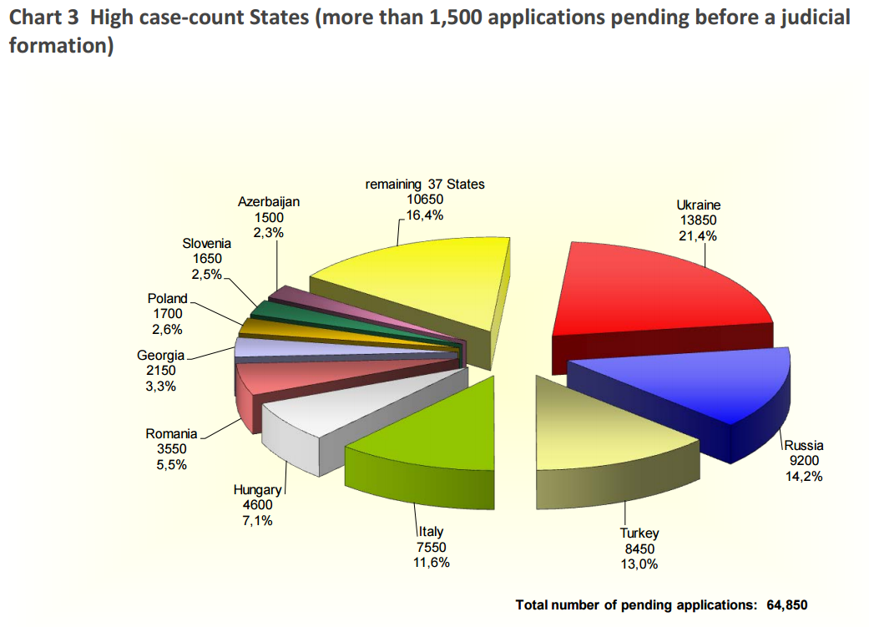
ECHR – Analysis of Statistics 2015

Slide 11
ECHR: Overview 1959-2014

Slide 12
ECHR: Overview 1959-2014

Slide 13
ECHR: Overview 1959-2014

Slide 14
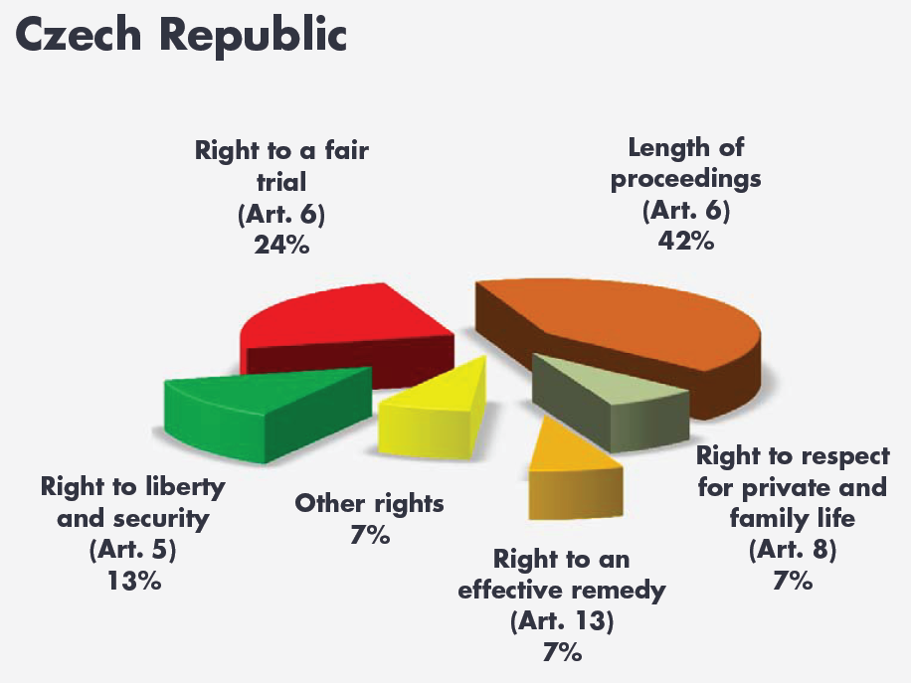
Subject-matter of the Court’s violation judgments

Slide 15
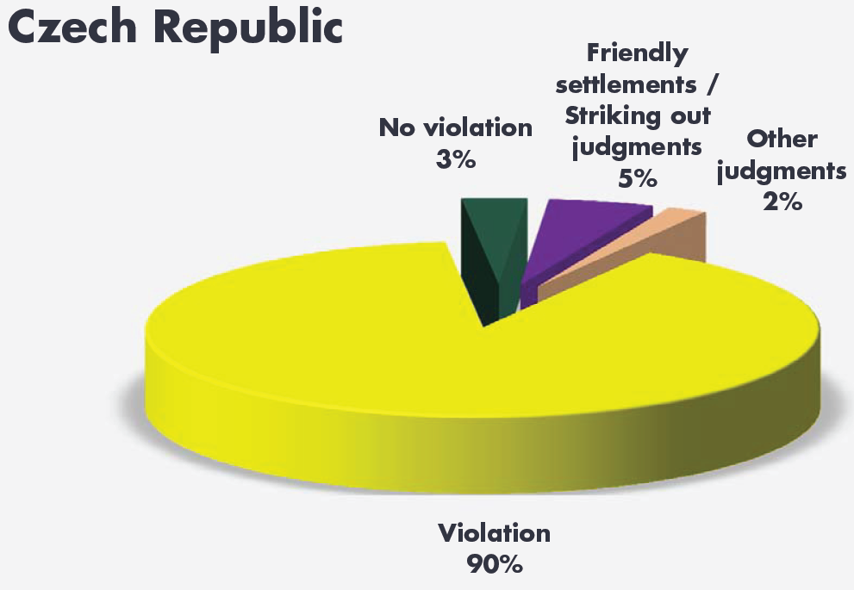
Type of judgment

Slide 16
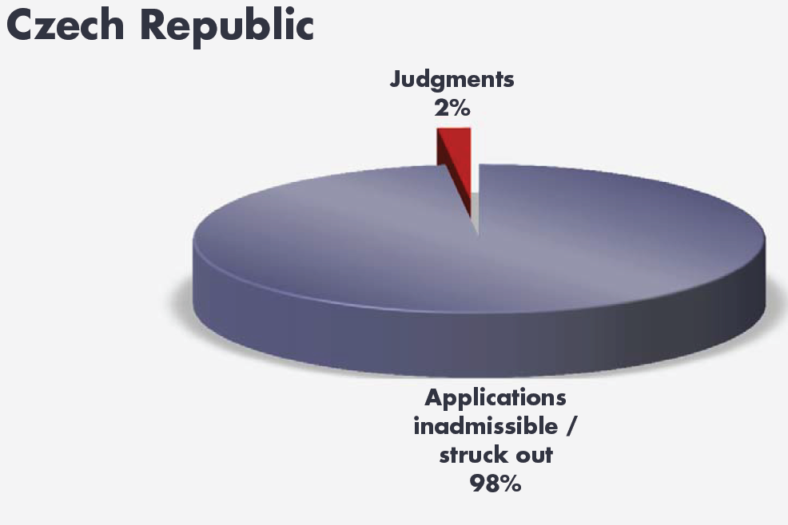
Judgments and decisions

Slide 17
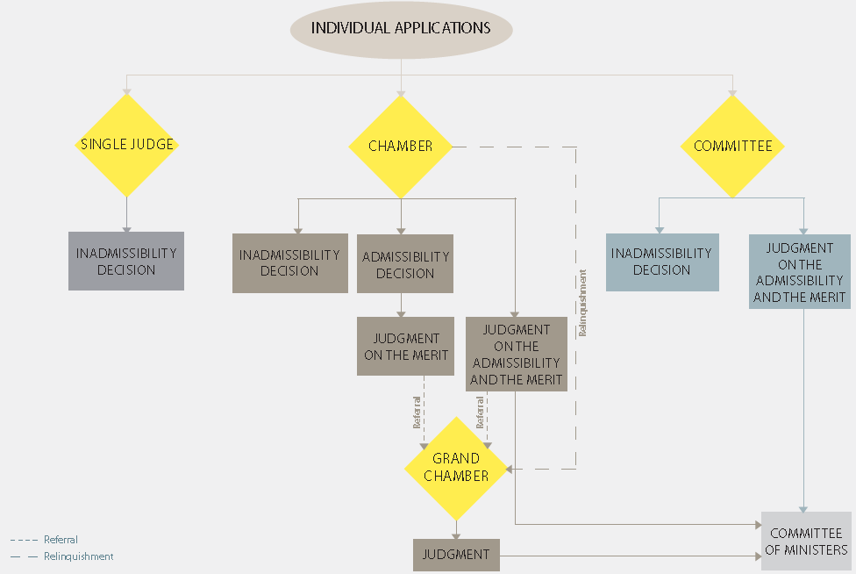
Zdroj: echr.coe.int

Slide 18
Počet rozsudků a počet disentů VS ESLP, jichž se Karel Jungwiert účastnil

Slide 19
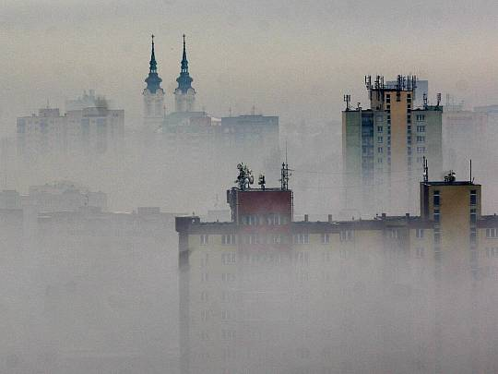
D.H. and others v Czech Republic
Ostrava

Slide 20
IOs + INGOs
COE
NGOs
MJus
External
Internal
MFA
Ombudsman
Clients
Schoolmasters
Pedagogues
Sp. pedagogues
Psychologists
Parents (R/NR)
HR Comm
MEdu
SQ (MEdu + Clients) > Change (Internal + External)

Slide 21
Na čem záleží?
Mezinárodní kontext
Národní kontext
Profesionální zájmy
Osobnosti
Rozsudek

Slide 22
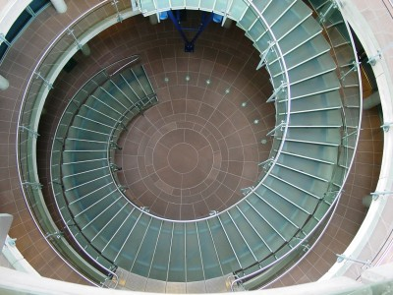
K zamyšlení
Individuální spravedlnost nebo ústavní?
Ochrana základních práv nebo „progresivní interpretace“? (problém rozšíření po konci studené války)
„Margin of appreciation“
Legitimita
  Delegace (vs centrální banky)
  Odtrženost od domácí situace
  Odtrženost od politického systému
  Neodpovědnost
  Lidskoprávní orgán (LP experti)

Slide 23


Zdroje (výběr v ČJ)

